Slide 1
Unutarnji dijelovi računala

Slide 2
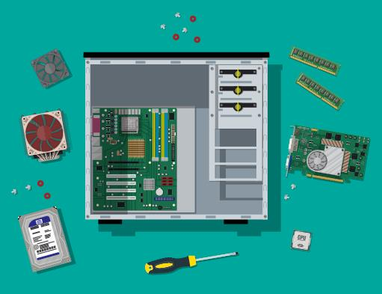
Vrsta jedinica
Središnju (sistemsku) jedinicu za obradu podataka čini kućište u kojem su objedinjeni matična ploča, procesor, spremnici računala (središnji i pomoćni spremnici) i dodatne kartice (grafička, zvučna, mrežna) u jedinstvenu povezanu cjelinu.

Slide 3
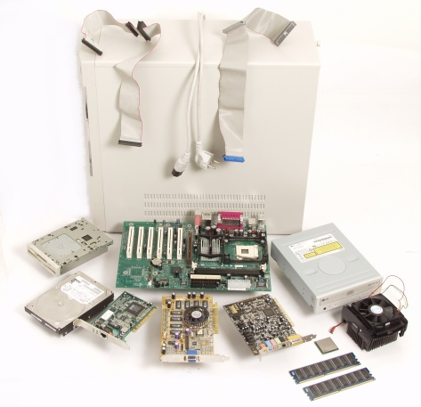
Kućište – u njega se ugrađuju dijelovi središnje jedinice. Napravljeno je od plastike ili tvrdog lima.

Slide 4
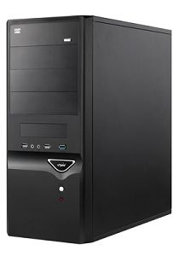
Prednja strana
S prednje se strane nalaze se:
  tipke za uključivanje i ponovo pokretanje računala
  ladice za CD, DVD i druge optičke medije
  novija računala imaju i USB te audio priključke.
DVD ROM
mjesta za dodatne uređaje
USB i audio priključci
Tipka za uključivanje računala
Uspravno kućište

Slide 5
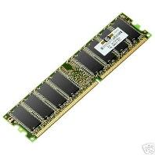
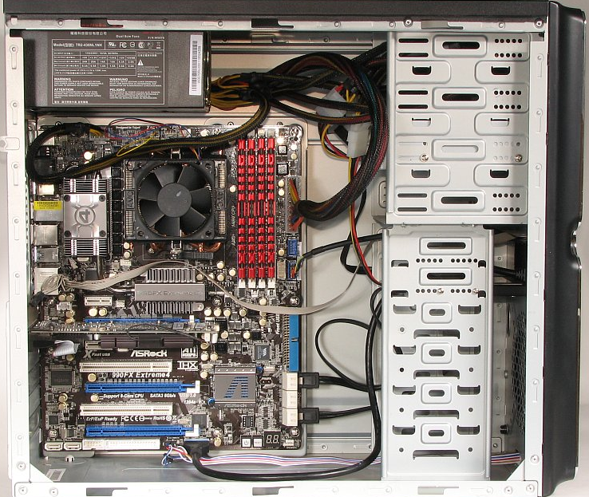
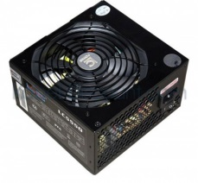
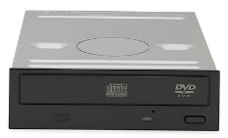
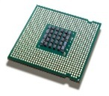
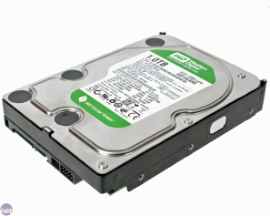
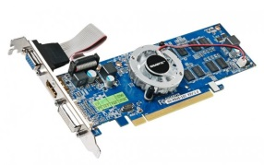
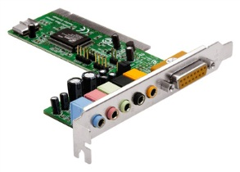
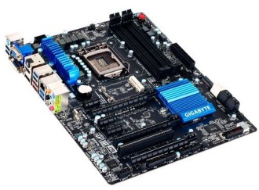
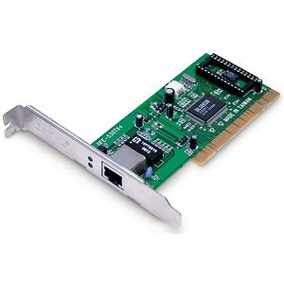
Unutrašnjost kućišta
napajanje
RAM memorija
DVD uređaj
procesor
tvrdi disk
grafička kartica
utori za dodatne kartice
matična ploča

Slide 6
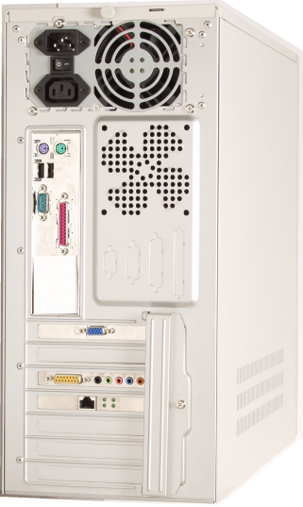
Stražnja strana
Ventilator kučišta
Strujna utičnica
Na stražnjoj strani nalazi se strujna utičnica, ventilator napajanja, priključci matične ploče, priključci raznih kartica (npr. grafička kartica, dodatna zvučna kartica ili kartica različitih proširenja...).
Glavna sklopka
Utičnica za monitor
Utičnice (Ports) za priključivanje vanjskih uređaja
Dodatne kartice
(Expansion Cards) s priključcima

Slide 7
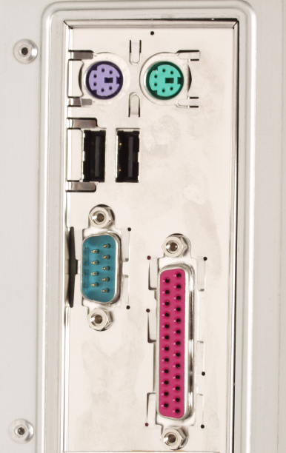
Utičnice (Ports)
PS/2
(tipkovnica)
PS/2
(miš)
USB
(razni uređaji)
COM 1
(vanjski modem)
LPT 1
(pisač, skener)

Slide 8
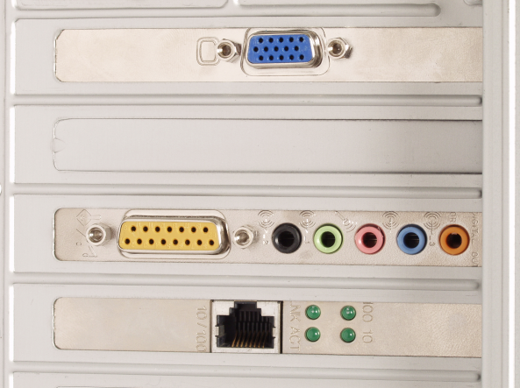
Dodatne kartice
(Expansion Cards)
(klikni na pojedini dio)
grafička
kartica
(odvojivi limić)
zvučna
kartica
mrežna
kartica

Slide 9
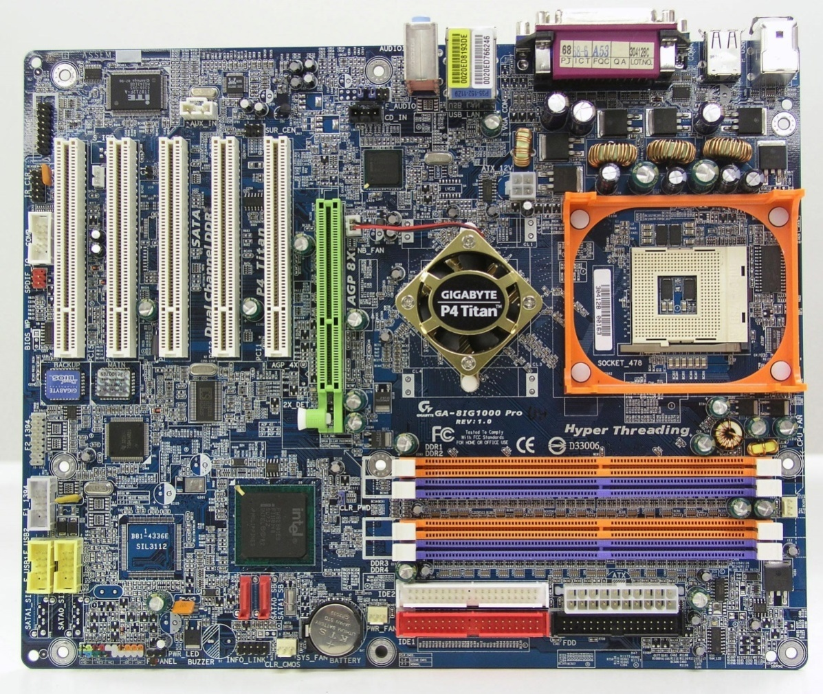
Matična ploča
Podnožje za procesor
Portovi za priključivanje
perifernih uređaja
AGP utor za grafičku
karticu
PCI utori u koje se utaknu dodatne kartice (zvučna, mrežna, interni
modem itd.)
Višeslojna ploča kroz
koju prolaze tanki vodovi
Podnožja
za RAM memoriju
Baterija

Slide 10
Matična ploča
Matična (eng. Motherboard) tiskana ploča osnova je središnje jedinice računala.
Na nju se postavljaju ili priključuju svi ostali dijelovi računala (procesor, spremnici i dodatne kartice).
Uređaji koji nisu neposredno spojeni na matičnu ploču s njom se povezuju kablovima.
Matična ploča omogućuje prenošenje podataka i komunikaciju između priključenih uređaja.

Slide 11
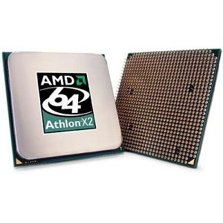
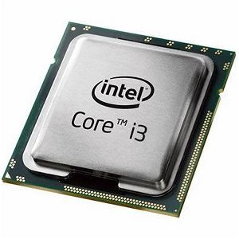
Procesor
Mikroprocesor (ili skraćeno procesor) je središnji sklop PC računala jer osim što obrađuje podatke, upravlja i nadzire radom cijelog računala.
Dva su glavna proizvođača procesora: Intel i AMD. Ti procesori ne rade na isti način, pa zahtijevaju ugradnju drugačijih komponenti u računalo.
Brzinu mjerimo u GHz (Gigahertz).

Slide 12
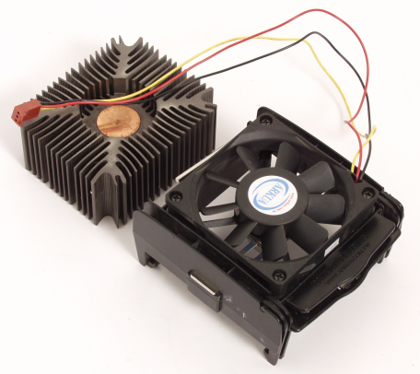
Napajanje i hladnjaci
Napajanje računala - u računalu osigurava stabilan napon i struju za sve komponente računala.
U kućište je ugrađen glavni ventilator koji sa stražnje strane isisava zagrijani zrak.
Uređaji u kućištu se tijekom rada toliko zagrijavaju da je potrebno osigurati dodatno hlađenje.

Slide 13
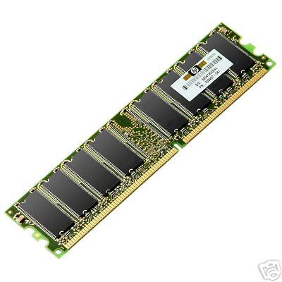
Središnja memorija RAM
Kada se pokrene program u računalu, on se iz vanjske, trajne memorije smjesti u središnju, privremenu memoriju -RAM
Kada program završi s radom, briše se iz središnje memorije kako bi se osigurao prostor za nove programe.
Problem ove memorije je što ne može trajno pamtiti podatke. Ako u računalu nestane struje, svi podaci trenutno upisani u RAM memoriji nepovratno se izgube (ako prije toga nisu bili spremljeni u vanjsku, trajnu memoriju.

Slide 14

Tvrdi disk
Tvrdi disk engl. Hard Disk Drive (HDD) standardni je uređaj vanjske memorije za trajnu pohranu velike količine podataka.
Čvrsti disk ima diskove od metala, keramike premazane magnetskim slojem hermetički zatvorene u metalno kućište. To omogućava da se diskovi vrte velikom brzinom.
Svojim kapacitetom (i preko 1 TB) premašuje sve ostale uređaje za trajnu pohranu podataka.

Slide 15
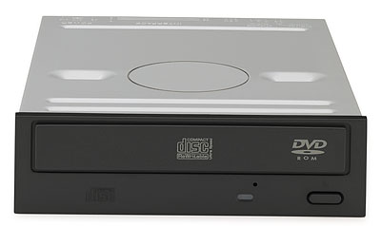

CD/DVD uređaj
CD uređaj (pogon): uređaj vanjske trajne memorije za
rad s kompakt diskom (Compact Disk)
Kompakt disk (CD):
  optički nosilac podataka kapaciteta
  650-700MB
  zapis podataka pomoću lasera
  trajnost podataka vrlo duga
  osjetljivost na ogrebotine, prašinu i sunčevu svjetlost.
DVD uređaj (pogon):
  digitalni višenamjenski uređaj
  kapacitet medija od 4,7 Gb i više (npr. za distribuciju filmova i sl.)
Vrste CD uređaja:
- CD-ROM (Read Only Memory)
- CD-R/W (Read and Write) “pržilica”
- CD+DVD kombinirani uređaji
Vrste CD medija:
- CD-R (Recordable) jedno snimanje
- CD-RW (ReWritable) više snimanja i brisanja (do 1000 puta)

Slide 16

Grafička kartica
Grafička kartica omogućava prikaz slike na zaslonu monitora. Pretvara podatke koje računalo obrađuje u sliku.
O grafičkoj kartici ovisi kvaliteta slike na ekranu, kvaliteta rada s grafičkim programima (crtanje, obrada slike, igranje igrica i općenito sve što je vezano za sliku).

Slide 17

Zvučna kartica
Zvučna kartica omogućava reprodukciju zvuka u računalu.
Konektori na zvučnoj kartici omogućavaju spajanje zvučnika, mikrofona, igrače palice te unos zvuka iz nekih drugih uređaja.

Slide 18
Mrežna kartica
Mrežna kartica omogućava povezivanje dva ili više računala u mrežu kako bi računalo moglo direktno komunicirati i razmjenjivati podatke.

